Slide 1

Reimen …
Phonologie : Moyens/ Grands
Trouve le ou les mot (s ) qui riment avec le mot modèle…
Clique pour écouter les mots et repère celui ou ceux qui riment. La réponse apparaît ensuite…

Slide 2

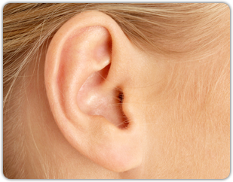
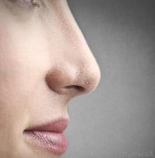
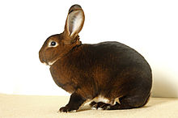

Ecoute le mot référent…
Répète les autres mots pour repérer celui ou ceux qui riment…
HASE

Slide 3
Alors, tu as trouvé?

Slide 4

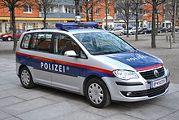
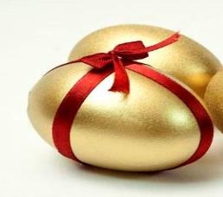
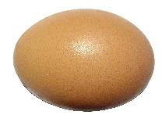
Ecoute le mot référent…
Répète les autres mots pour repérer celui ou ceux qui riment…
EI

Slide 5
Ecoute le mot référent…
Répète les autres mots pour repérer celui ou ceux qui riment…
EI

Slide 6
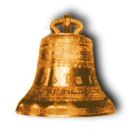
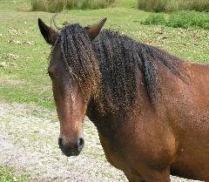
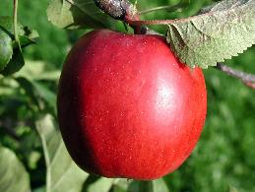
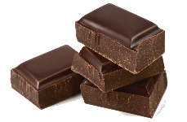
Ecoute le mot référent…
Répète les autres mots pour repérer celui ou ceux qui riment…
SchokoladeI

Slide 7
Ecoute le mot référent…
Répète les autres mots pour repérer celui ou ceux qui riment…

Slide 8
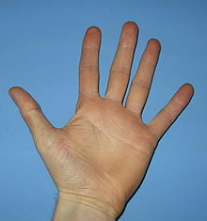
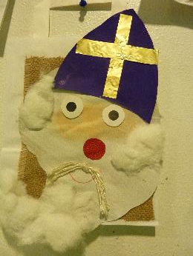
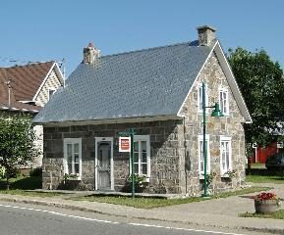
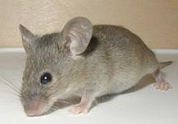
Ecoute le mot référent…
Répète les autres mots pour repérer celui ou ceux qui riment…
Maus

Slide 9
Ecoute le mot référent…
Répète les autres mots pour repérer celui ou ceux qui riment…

Slide 10
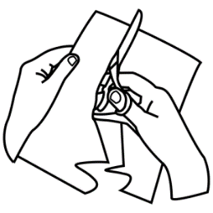
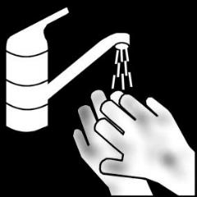

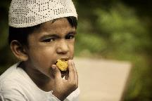
Ecoute le mot référent…
Répète les autres mots pour repérer celui ou ceux qui riment…
Essen

Slide 11
Ecoute le mot référent…
Répète les autres mots pour repérer celui ou ceux qui riment…
Essen

